Slide 1
Federico García Lorca y La casa de Bernarda Alba (1936, 1945)
PPT Creado por Brianne Orr-Álvarez (2016), licensed under
Creative Commons CC BY 4.0

Slide 2
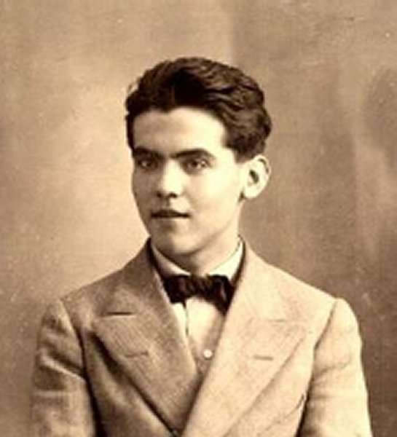
Federico García Lorca (1898-1936)
Miembro de la Generación del 27’
Granada, España
Artista innovador

Slide 3
La Generación del ‘27 (1927)
* Una temática universal que se coloca dentro y fuera de las estructuras “normativas” de la España tradicional-católica
* Surge como forma de renovar la literatura sin renunciar a lo tradicional y lo popular
* Una política inquisitiva e izquierdista

Slide 4
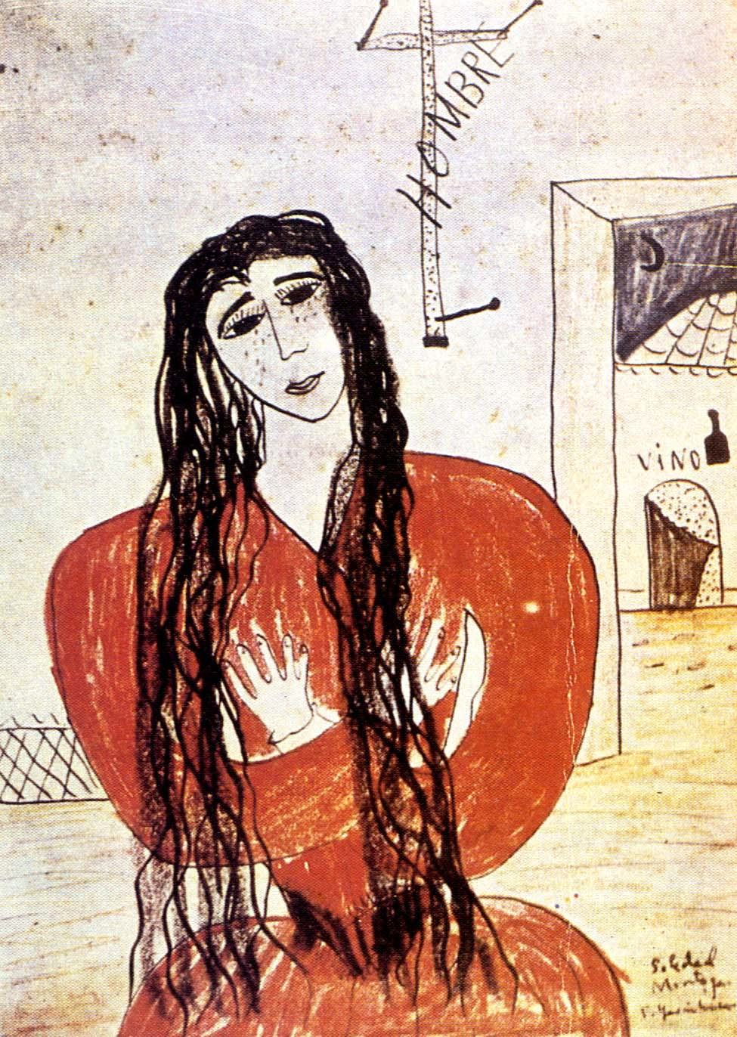
La cosmovisión de Lorca
¿Qué ideas/imágenes/aspectos culturales o sociales asociáis con este dibujo de Lorca?
Soledad Montoya (alrededor de 1928)
http://www.poesi.as/index206foto.htm
Notes:
El dibujo de Soledad Montoya aparece rígido como encerrada en su mundo, sin libertad para actuar.
La cabeza, que simboliza la localización del yo, lo mental, la tiene inclinada hacia el margen izquierdo que representa el pasado, lo que queda sin resolver, es desproporcionada respecto al cuerpo, que simboliza lo emocional, más pequeña, los ojos, las cejas y los labios están muy marcados, los hombros y brazos son muy anchos y están pegados al cuerpo, la cintura es muy estrecha y las caderas anchas.
La persona está inconclusa, podría indicar inhibición, está orientada hacia el frente, lo que indicaría que está dispuesto a enfrentar el mundo. El objeto sobre la persona, con la palabra superpuesta HOMBRE representa las presiones, restricciones, ideales. Existen una serie de detalles simbólicos que demuestran una rica fantasía y cómo no, el símbolo de la LUNA del que he hablado anteriormente y la alusión al alcohol.

Slide 5
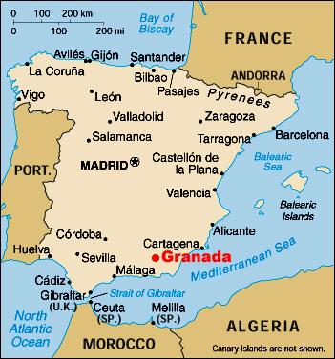
“Romance de la pena negra” (Romancero Gitano, 1928)
Pregunte por quien pregunte,
dime: ¿a ti qué se te importa?
Vengo a buscar lo que busco,
mi alegría y mi persona.
Soledad de mis pesares,
caballo que se desboca,
al fin encuentra la mar
y se lo tragan las olas.
No me recuerdes el mar,
que la pena negra, brota (emerges)
en las tierras de aceituna
bajo el rumor de las hojas.
Tema principal: el deseo insatisfecho
Notes:
No me recuerdes el mar, que la pena negra brota allí -

Slide 6
La cosmovisión de Lorca
El deseo femenino
España(Granada)
El arte
Lo tradicional/ lo popular

Slide 7
La trilogía “rural”
Bodas de sangre (1932)
Yerma (1934)
La casa de Bernarda Alba (1936, 1945)

Slide 8
Actividad Primeras impresiones
Les he dado una “primera impresión” de la obra de Lorca a través de una discusión de sus orígenes, tendencias artísticas, afiliaciones, y cosmovisión.
¿Cuál es su primera impresión de él como hombre, artista, etc.?
¿De qué manera Lorca nos da una primera impresión de La casa de Bernarda Alba? Es decir ¿qué sabemos como lectores aún antes de entrar en el primer diálogo entre LA CRIADA y LA PONCIA?

Slide 9
La casa de Bernarda Alba (1936, 1945) Acto 1 (lns. 1-284)
“El poeta advierte que estos tres actos tienen la intención de un documental fotográfico.”
(Habitación blanquísima del interior de la casa de BERNARDA. Muros gruesos. Puertas en arco con cortinas de yute rematadas con madroños y volantes. Silla de anea. Cuadros con paisajes inverosímiles de ninfas o reyes de leyenda. Es verano. Un gran silencio umbroso (gloomy) se extiende por la escena. Al levantarse el telón (the curtain) está la escena sola. Se oyen doblar las campanas. Sale la CRIADA.”
La edad de los personajes - ¿Por qué se incluye? ¿Es importante?

Slide 10
Las primeras impresiones a través del diálogo (lns. 1-26)
1) ¿Cuál es la primera impresión que nos dan LA CRIADA y LA PONCIA de su relación entre sí y de la que tienen con otros personajes no presentes a través de su diálogo inicial?
2) ¿Algunos de sus comentarios nos dan una impresión de la temática general de la obra?

Slide 11
Las impresiones directas e indirectas de los personajes
BERNARDA: (A la criada.) ¡Silencio!
CRIADA: (Llorando.) ¡Bernarda!
BERNARDA: Menos gritos y más obras. Debías haber procurado que todo esto estuviera más limpio para recibir al duelo. Vete. No es éste tu lugar. (La criada se va llorando.) Los pobres son como los animales; parece como si estuvieran hechos de sus sustancias.
CRIADA: Fastídiate, Antonio María Benavides, tieso con tu traje de paño y tus botas enterizas. ¡Fastídiate! ¡Ya no volverás a levantarme las enaguas detrás de la puerta de tu corral! (Por el fondo, de dos en dos, empiezan a entrar mujeres de luto, con pañuelos grandes, faldas y abanicos negros. Entran lentamente hasta llenar la escena. La criada rompiendo a gritar.) ¡Ay Antonio María Benavides, que ya no verás estas paredes ni comerás el pan de esta casa! Yo fui la que más que quiso de las que te sirvieron (Tirándose del cabello.) ¿Y he de vivir yo después de verte marchar? ¿Y he de vivir?
¿Cómo se compara la “verdadera” Bernarda con su primera impresión de ella a través del diálogo de sus sirvientas?
¿Hay otros personajes a los que conocemos de forma indirecto en este primer diálogo?
¿Por qué Lorca nos da impresiones (o descripciones) directas e indirectas de sus personajes?

Slide 12
La próxima lectura
Para el lunes, hay que leer lo siguiente: pp. 348-354 (lns. 471-713)
Haremos una práctica de escritura en clase con unas ideas sobre la familia, así que favor de leer ANTES de venir a clase.

